Slide 1
Работа и мощность силы. Теорема о кинетической энергии

Slide 2
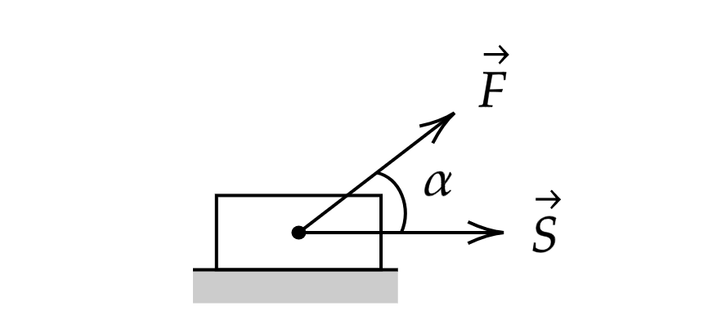
Работа силы
— скалярное произведение вектора силы на вектор перемещения.

Slide 3
Мощность
— скалярная величина, характеризующая скорость совершения работы, равная отношению работы, выполняемой за некоторый промежуток времени, к этому промежутку времени.

Slide 4
Коэффициент полезного действия
— физическая величина, равная отношению полезной работы (мощности) к затраченной.
КПД показывает, какая часть энергии переводится в пользу. КПД не может быть больше 100% или 1.

Slide 5
Кинетическая энергия
Кинетическая энергия обусловлена движением тела.

Slide 6
Теорема о кинетической энергии
Формулировка: изменение кинетической энергии тела равно работе всех сил, действующих на тело.

Slide 7
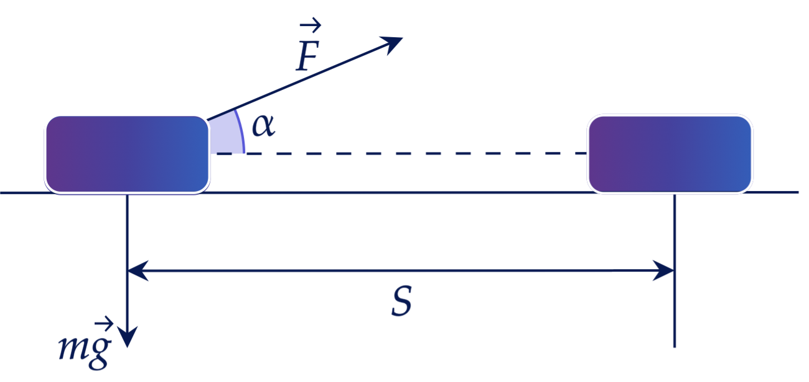
Задачи
1) Бруску массой 5 кг, находящемуся на шероховатой горизонтальной плоскости, сообщили скорость 20 м/с. Найдите работу силы трения с момента начала движения бруска до момента, когда его скорость станет в 5 раз меньше. Ответ дайте в Дж.
2) Тело массой m=1 кг переместилось на расстояние S=1 м по прямой на горизонтальном столе под действием силы F=10 Н, направленной к горизонту под углом α=30∘. Коэффициент трения равен μ=0,1. Чему равна работа силы тяжести на этом пути? Ответ дайте в Дж.

Slide 8
Ответы
-960
0

